Slide 1


创想凯特
尽享未来
地址：深圳市坪山区龙田街道龙田三路2号
电话：0755-29891818
传真：0755-29891118
公司简介
深圳市凯特电子有限公司
ShenZhen Kaite Electronics CO.,LTD

Slide 2
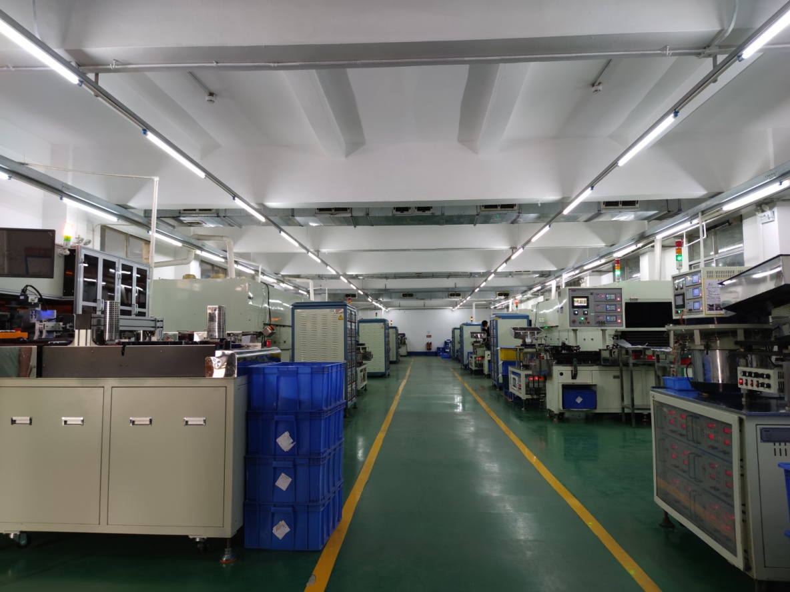
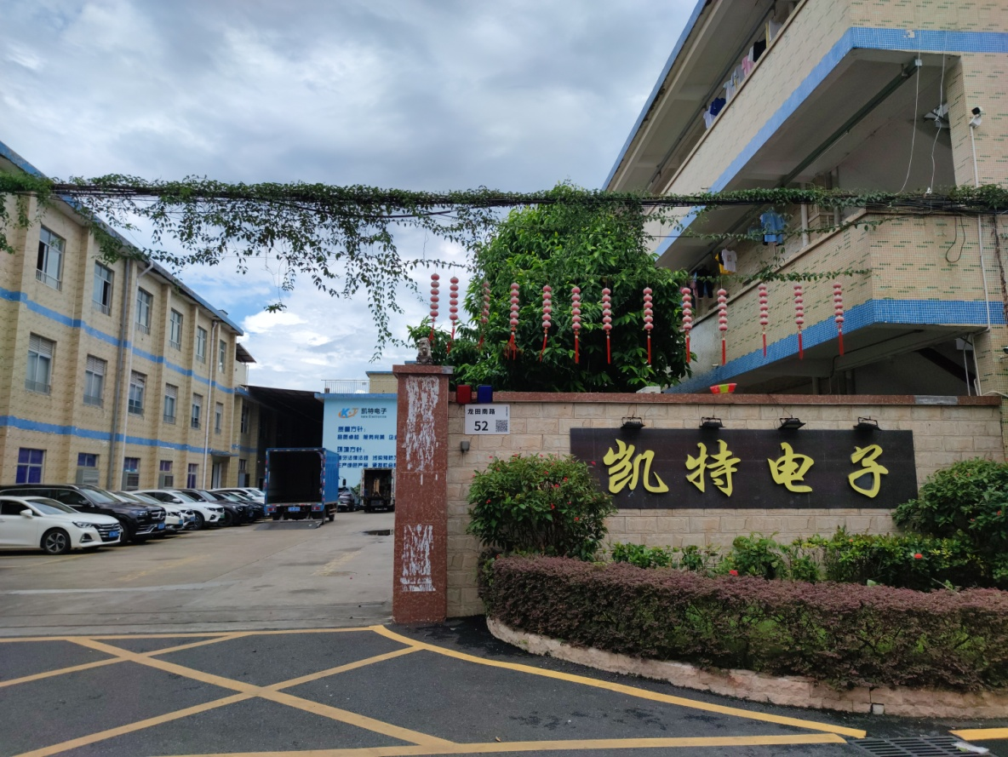
公司概述
深圳市凯特电子有限公司成立于2003年，二十载风雨兼程，凯特电子在电容器行业励精图治，始终坚持“品质第一”、“客户至上”的发展理念，时至今日公司已发展成为一家电容器年产量达21亿多只，员工总数近300人，自有厂房面积2万多平方米，是一家专业从事全系列铝电解电容器研发、生产、销售和服务于一体的国家级高新技术企业。
本公司产品工艺优良，外型美观，质量稳定可靠，广泛应用于新能源、光伏逆变器、LED 灯、LED驱动电源、适配器、充电器、开关电源、节能灯、家用电器及医疗设备等电子产品领域上。
本公司拥有技术深厚和经验丰富的研发团队，具有电容器行业应用解决方案的高级技术人才，让公司始终走在行业发展的前沿，并先后获得了：国家高新技术企业认证，ISO9001和ISO14001质量管理体系认证证书，专精特新企业等多项荣誉，并取得了多项发明专利和实用新型专利。

Slide 3

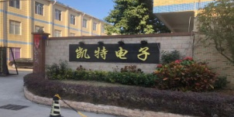
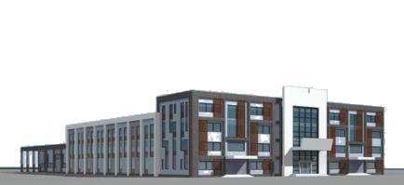
发展历程
2003
2015
凯特电子于深圳布吉成立，专注于铝电解电容器的研发与制造
成立东莞凯特电子分公司
2004
通过ISO 9001认证
ISO
2017
9001
扩产搬迁至深圳坪山自已购买的厂房，并于该年营业额突破120KK人民币
2005
公司扩厂搬迁至深圳公明，并建立铝壳生产线
2021
通过国家级高新技术企业认定
2006
ISO
ISO
通过ISO 14000认证
14000
2023
2008
筹备成立惠州凯特电子公司，已购买6层厂房一栋，预计2025年投入使用
与国内大厂BYD签订交易合同

Slide 4


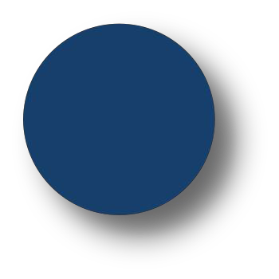













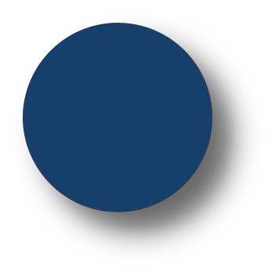
企业文化
企业 目标
通过持续努力，不断创新，成为电容器行业中高端企业
企业 使命
长远规划，以技术的发展、管理提升、增强企业核心竞争 力，推动本行业发展。
经营 理念
诚信为本
创想凯特
尽享未来
核心 竞争力
客户导向、与时俱进、细节至胜、追求完美。

Slide 5
品质政策
品质政策
QUALITY POLICY
持续改进，制造高品质的电子元器件，
满足和超越顾客的需求。
Continuous improvement & manufacturing high quality electronic components to meet and exceed customer’s demand.

Slide 6
环境政策
环境政策
ENVIRONMENT POLICY
遵守法律法规，污染预防为主；
充分利用资源，生产绿色产品；
承担社会责任，不断改善环境。
Abidy by laws & regulations, pollution prevention ;
Make full use of resources, production of green products;
Social responsibility, continuously improving the enviroment.

Slide 7
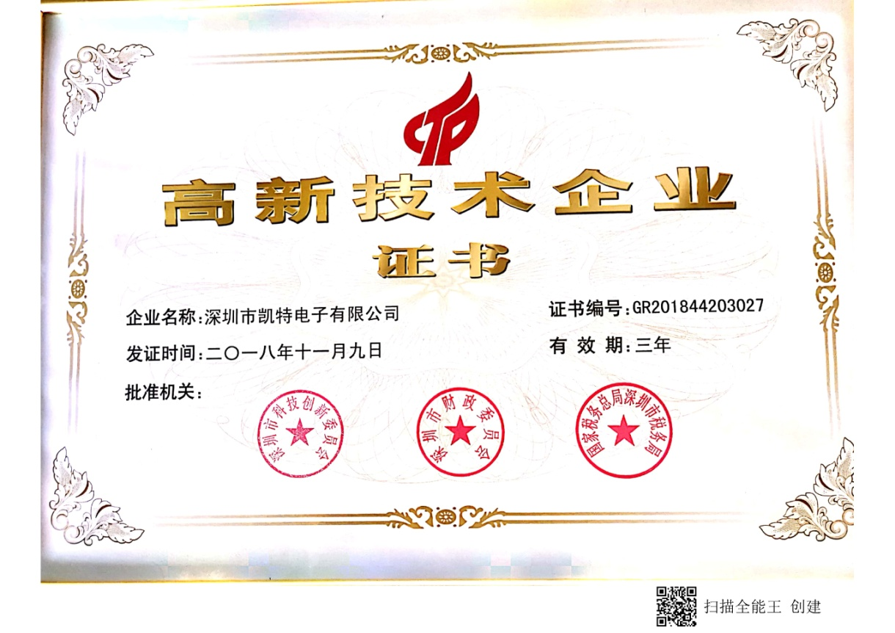
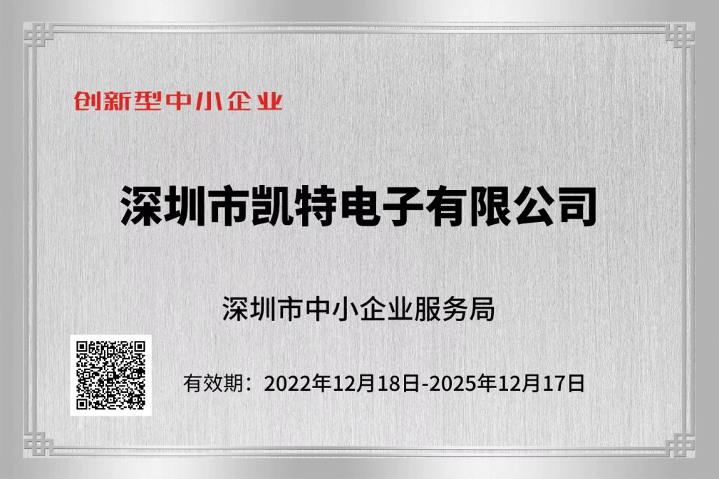

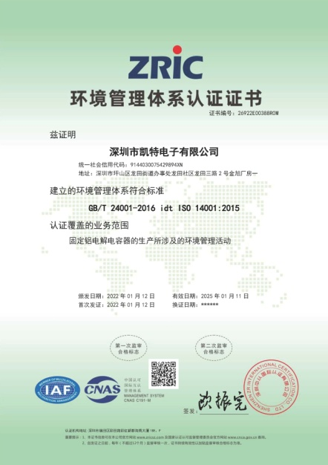
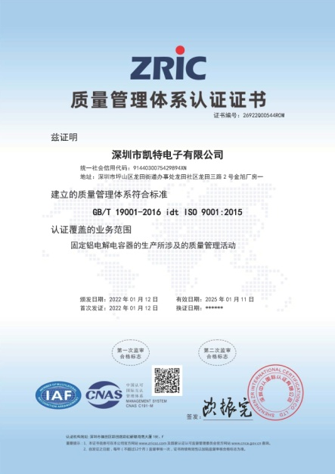
资质证书
1
2
3
ISO14001环境质量管理体系认证证书
创新型企业
高新技术企业
专精特新企业
ISO9001质量管理体系认证证书

Slide 8
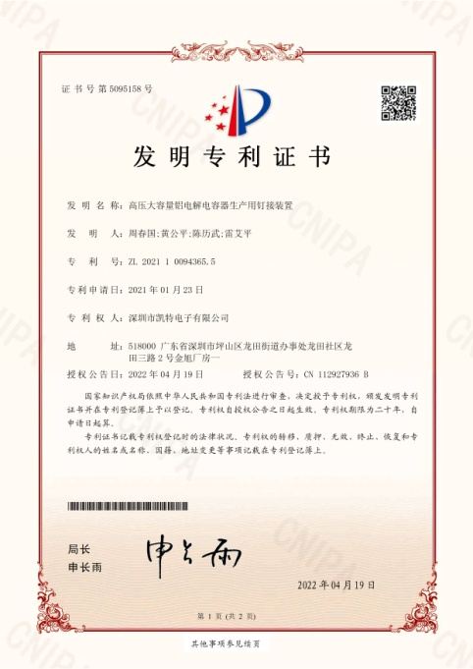
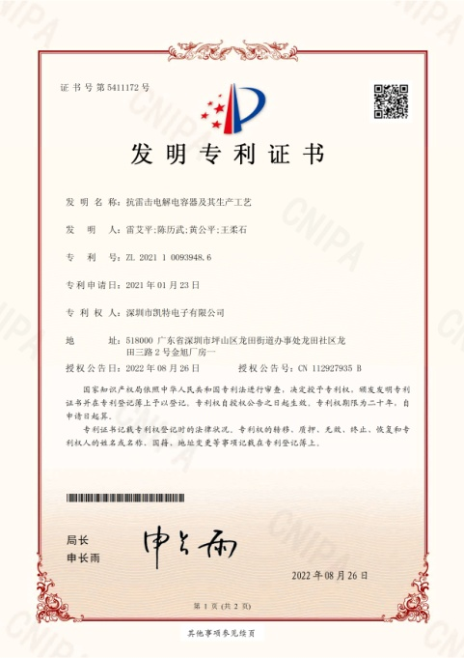
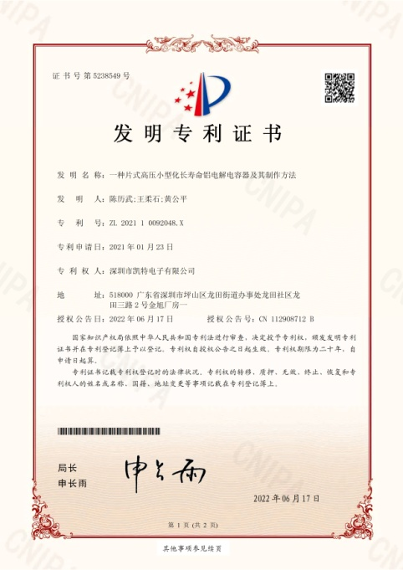
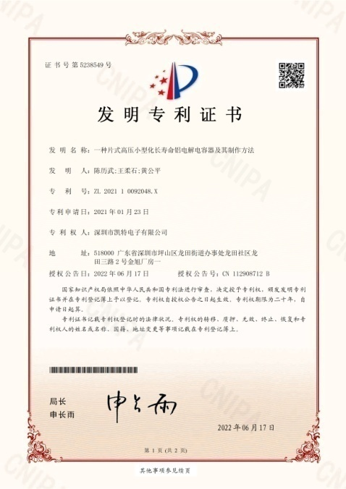

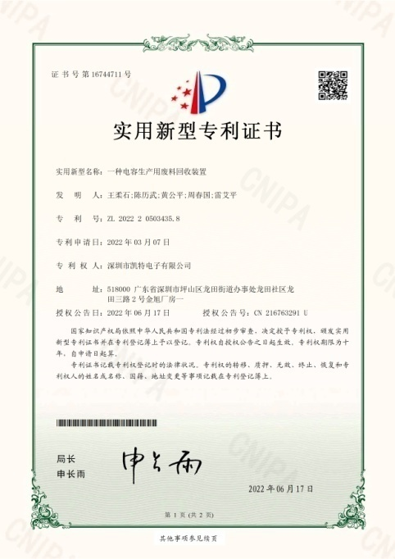
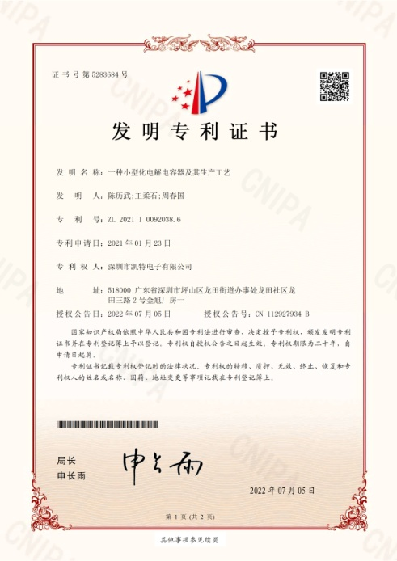
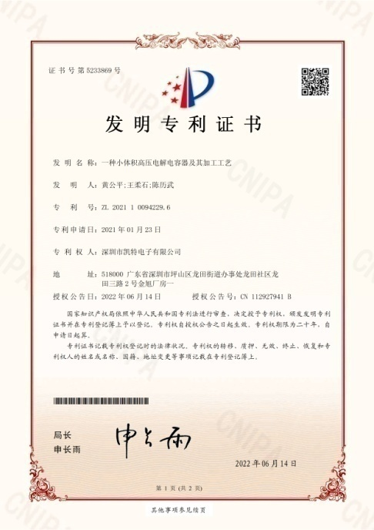
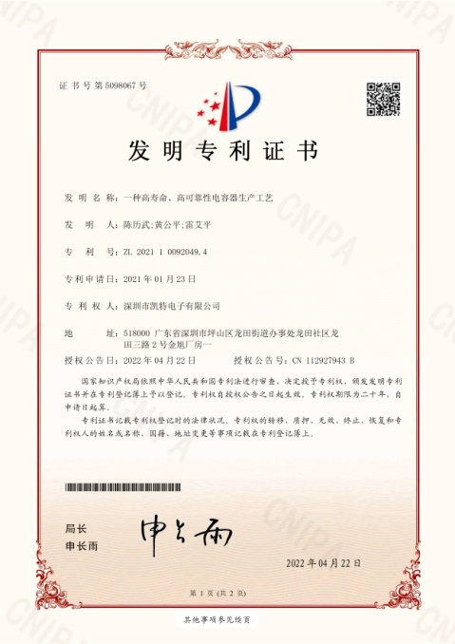
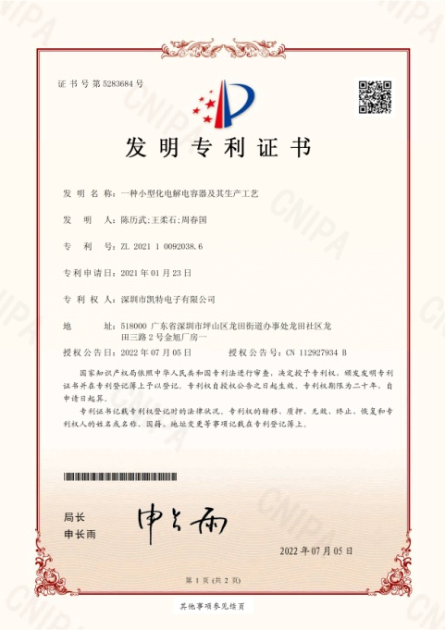
专利证书

Slide 9
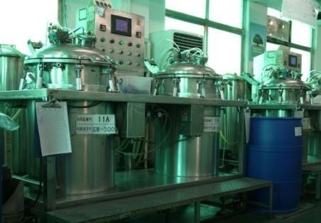
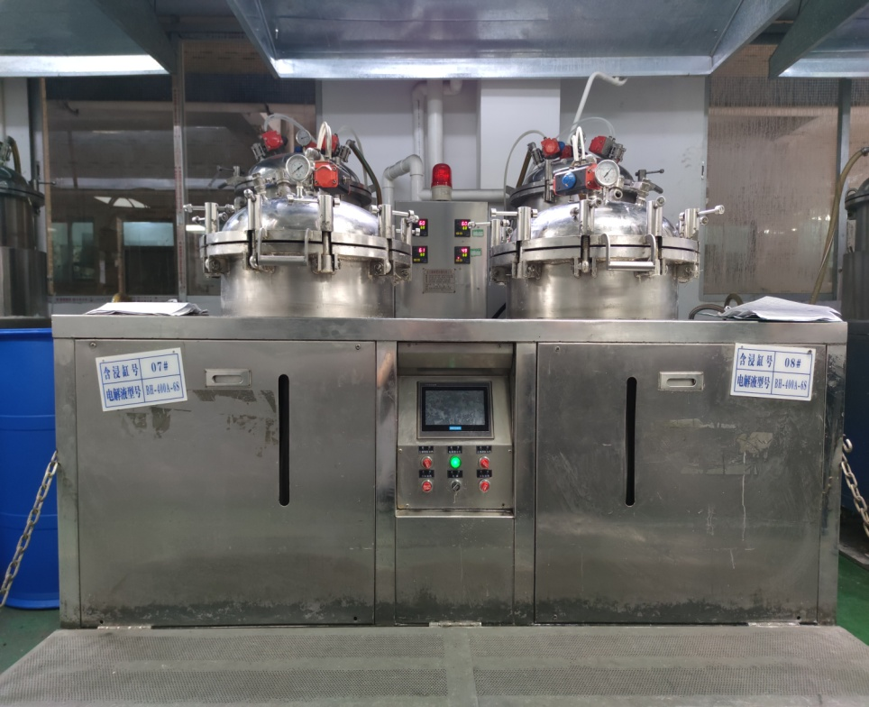
技术优势
公司致力于科技创新、精益求精的先进理念，通过与设备厂商的共同研究，在设备改良上作出卓越成 就，引进了全自动液压含浸机、高压产品每PCS老化后耐爆测试等先进设备，提升产品的一致性、稳定性及生产效率，大大降低了市场失效率
传统含浸
全自动液压含浸
改良后效率高、芯子/电解液 暴露空气中时间短、产品特性 一致性好。

Slide 10
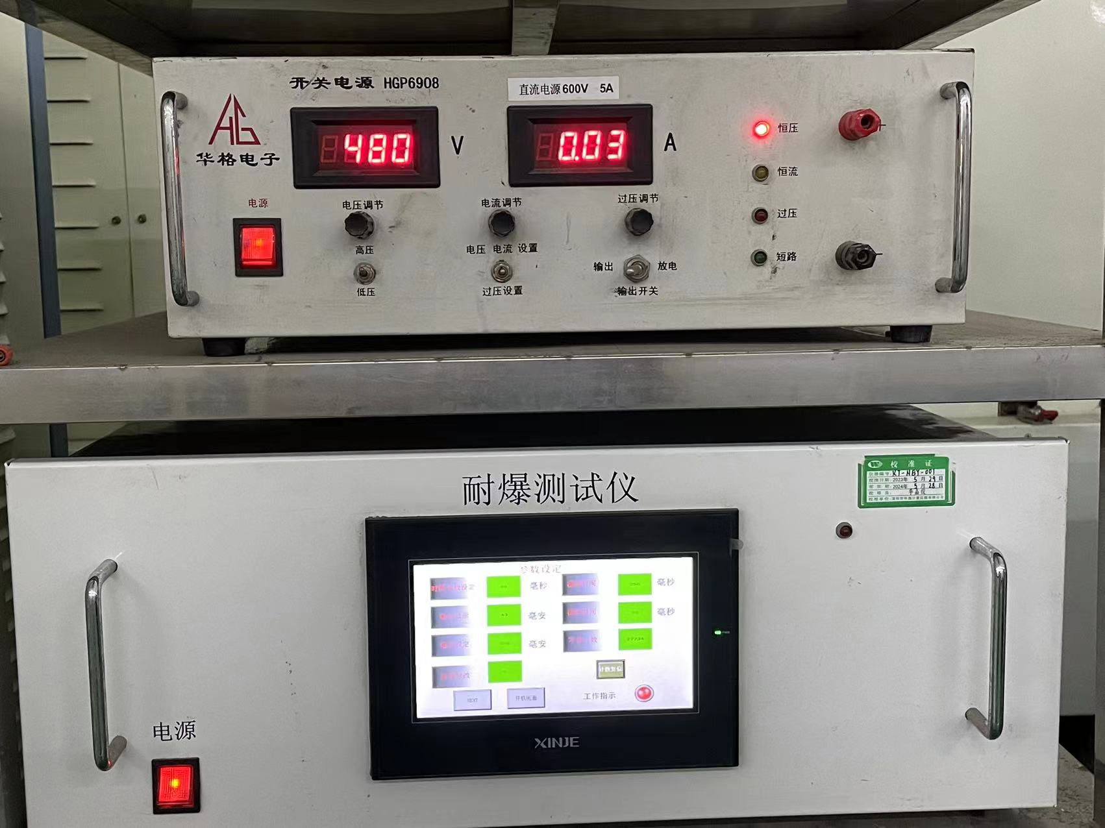
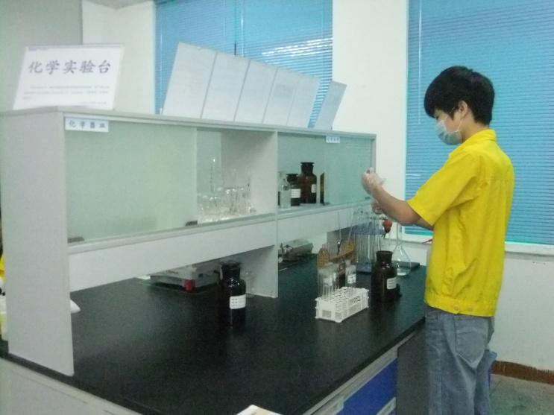
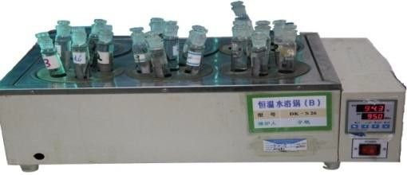
技术优势
高压老化耐爆测试
水合性能测试
铝箔氧化膜水合性能的好坏直接决定了电容器的性能及寿命，行业标准规定正箔 须进行一小时的水煮试验以验证正箔耐水合的能力。我司进料时对每一箱铝箔的特性进行检验，参照日本 JIS-5101标准进行12小时水合试验的检测，保证了高频低阻系列产品的性能及寿命。
模拟开机瞬间可能产生的大电流对高压产品的影响；在老化设备上增加30A以上的浪涌电流和480V以上的电压对每一颗产品进行冲击，以剔除产品可能存在的品质隐患，降低高压产品在市场上的失效率。

Slide 11
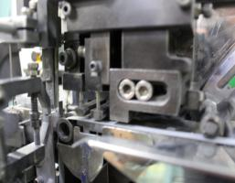
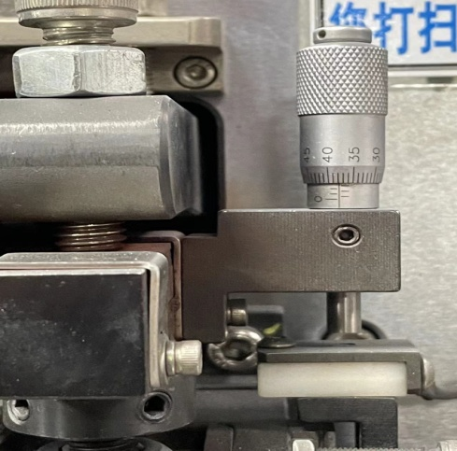
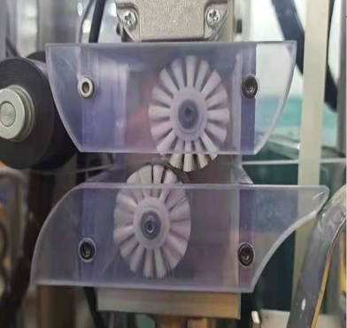
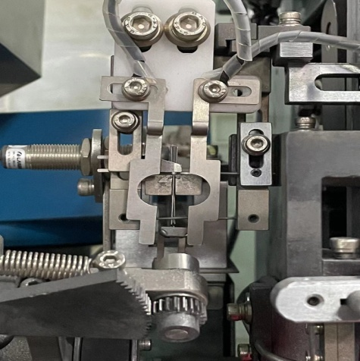
精益管理-生产细节
导针型电容钉卷制程
预冲孔：降低阻抗
自动检测铆接厚度
清洁箔灰、异物
自动检测弯针，防止偏钉
钉接
铆接厚度
刷箔吸尘
弯针检测

Slide 12



生产能力
深圳电容工厂
类型 | 产能 (PCS/月)
导针型（4￠-6.3￠） | 4500万
导针型（8￠-10￠） | 6500万
导针型（13￠） | 1500万
导针型（16￠） | 1000万
导针型（18￠-25￠） | 1500万
牛角型 | 240万
合计 | 1.5亿
从标准品到高电压、大容量、高频低阻、耐高温、长寿命或是各种封装及端子形式产品，我们皆能满足您的需求

Slide 13
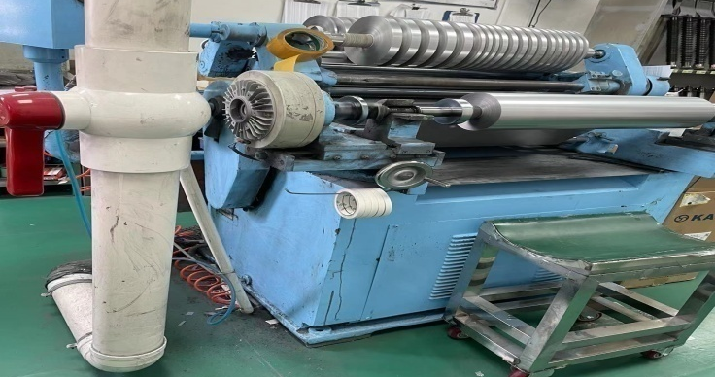
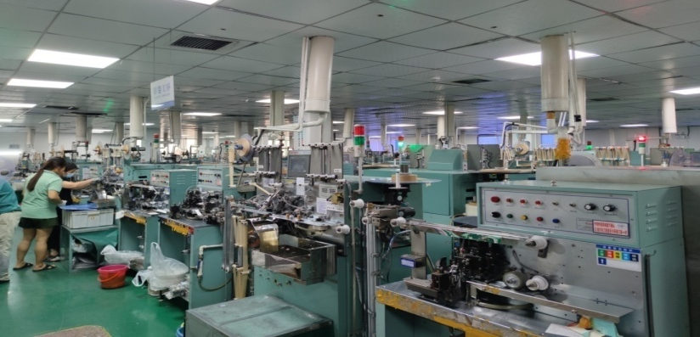
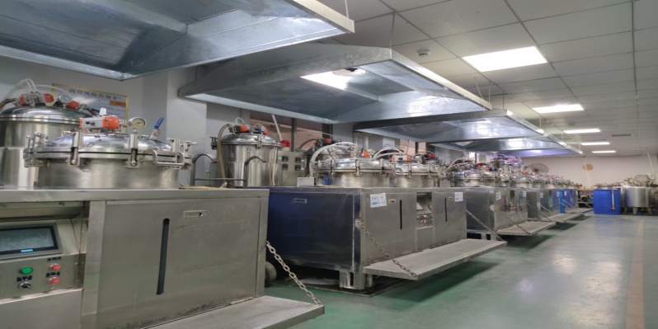
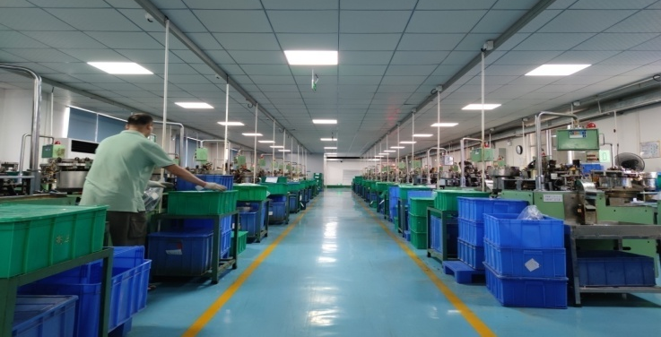
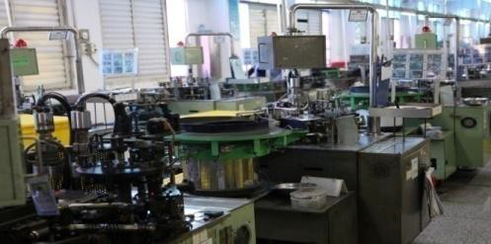

制程工艺介绍-导针型
裁切：专业强力自动吸尘设备
全自动钉卷：自动吸、刷 箔灰/毛刺
全自动液压含浸
全自动套管： 100%反极自动检测
全自动老化：
100% CAP、DF、LC，ESR测试
全自动组立线

Slide 14
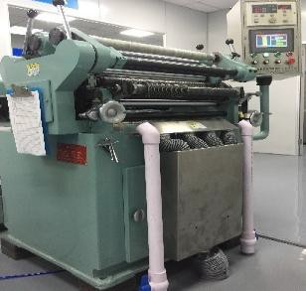
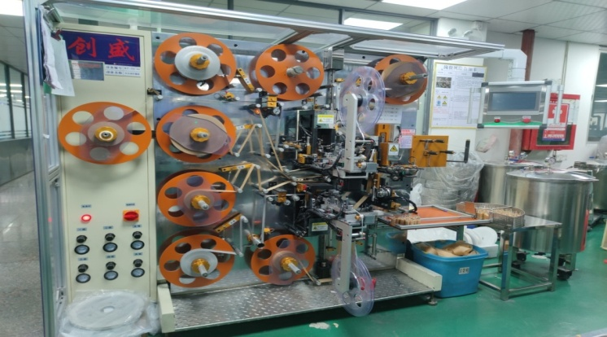

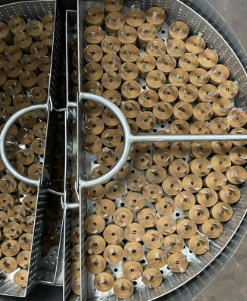
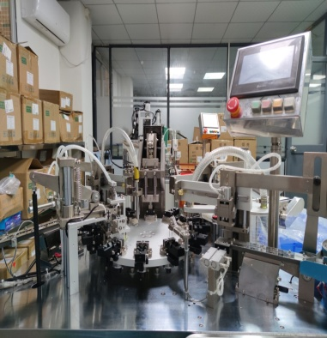
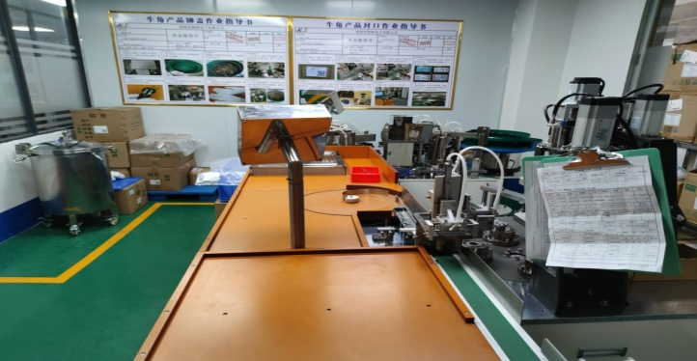
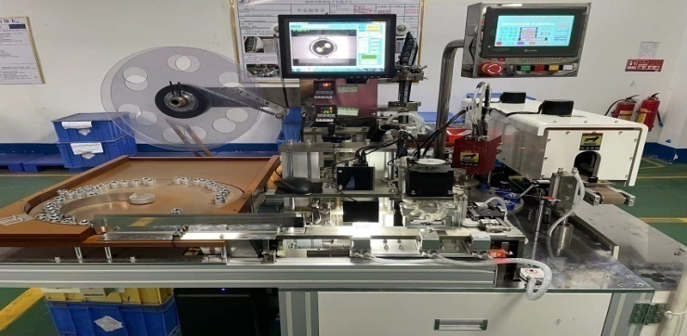
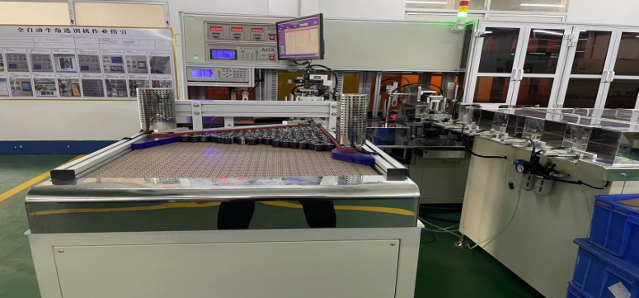
制程工艺介绍-牛角型
裁切：专业强力自动吸尘设备
全自动钉卷：自动冷铆技术，降低接触电阻
全自动液压+排列含浸
全自动套管： 100%反极自动检测
全自动老化检测：
100% CAP、DF、LC测试
全自动铆盖封口设备

Slide 15
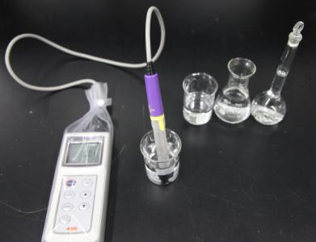
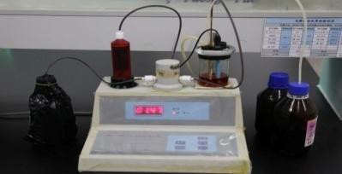

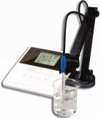

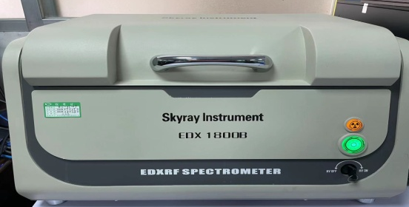
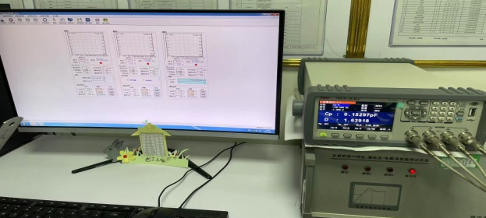
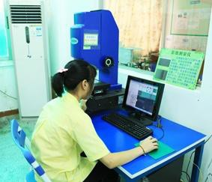
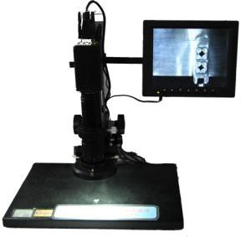
检验设备
漏电测试仪
氯离子含量自动测试仪
电解液水份精密测试
容量/DF/ESR测试仪
XRF:RoHS检测
导电度计
铝箔耐压测试系统
裁切毛刺检测
钉接花瓣自动测试

Slide 16
品质管控重点
1.设备每日保养
2. 尺寸,极性,外观
3.整脚尺寸,外观
4.引线及胶管夹伤
1.设备每日保养
2.钉针更换
3.接触电阻
3.素子CAP,DF(Cpk>2)
4.钉接及素子结构
5.外观
加工前验收:
CAP,DF,L.C及外观
MAJ:AQL=0.04%/批
1.组立完成时间
2.束腰直径及封口长度3.x-ray 结构
4.极性,外观
5.设备每日保养
FQC
切脚编带
装运检验:
包装数量,标示
IQC
PQC
PQC
PQC
PQC
FQC
OQC
裁切
钉卷
含浸
组套
充电选别
包装
入库
出货
1.裁切毛刺
2.刀模更换
1.烘干时间,温度
2.真空度,压力
3.pH,CON,SV
4.含浸时间
5.CAP,DF
6.设备每日保养
1.设备每日保养
2.充电条件设定
3.选别范围设定
4.选别后产品的接收
(CAP,DF,L.C及外观)
5.不良分析
出货检验
CAP,DF,L.C及外观
MAJ:AQL=0.04%/批

Slide 17
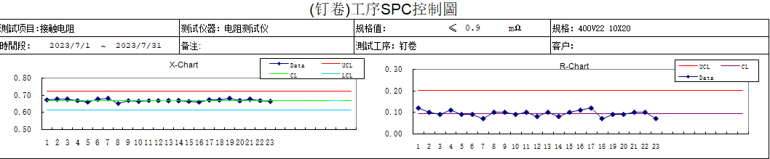
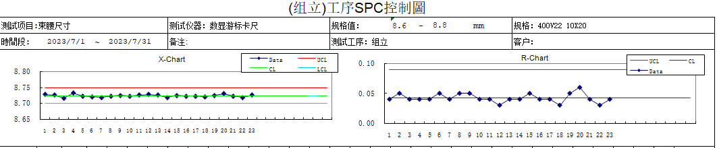
品保体系
公司严格按照ISO9001、ISO14001等体系要求，以满足客户要求为公司最基本要求为准则， 严格执行欧盟RoHS指令、REACH法规，建立了一整套完善的品质保证体系。充分运用各种统 计手段(如CPK、FMEA等)，对品质趋势进行分析，寻找制程关键质量特性， 坚持持续改善，不断提升制程管制能力，满足客户需求。

Slide 18
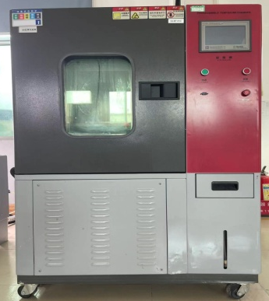









可靠性试验
电性能测量系统
高温纹波负荷
恒温恒湿试验
高低温试验
冷热冲击试验箱
盐雾试验机
抗雷击试验
高温试验箱
示波器：实际纹波 电流测试
浪涌冲击测试

Slide 19
产品系列/特性一览表
系列 | 说明 | 特点 | 温度范围 | 容量范围 | 电压范围 | 寿命
KM | general porpose | +105℃标准品 | -40～+105℃ | 0.1～33000 | 6.3～500 | 2000～3000H
KS | miniature | 7mm高,+105℃ | -40～+105℃ | 0.1～470 | 6.3～50 | 2000H
KF | miniature | 5mm高,+105℃ | -40～+105℃ | 0.1～220 | 6.3～50 | 2000H
RL | general porpose | +105℃长寿命 | -40～+105℃ | 0.1～33000 | 6.3～500 | 2000～3000H
RR | High Ripple | 长寿命，高纹波 | -40～+105℃ | 1～220 | 6.3～450 | 5000H
RT | High Ripple | 特长寿命，高纹波 | -40～+105℃ | 1～220 | 6.3～450 | 8000H
RH | High Ripple | 超长寿命，高纹波 | -40～+105℃ | 6.8～220 | 160～450 | 10000H
RS | High Ripple | 超长寿命，高纹波 | -40～+105℃ | 6.8～220 | 160～450 | 12000H
GF | Low Impedance | 高频低阻 | -40～+105℃ | 0.1～33000 | 6.3～450 | 2000～3000H
GE | Low Impedance | 超低阻抗 | -40～+105℃ | 47～4700 | 6.3～25 | 2000～3000H
KH | withstanding over voltage | 当有直流过电压时防爆阀可安全开启 | -25～+105℃ | 4.7～1000 | 160～450 | 3000H
KW | Wide Temperature Range | -55℃～+105℃使用温度范围 | -55℃～+105℃ | 0.1～2200 | 6.3～63 | 2000～5000H
LL | Low Impedance | +105℃低漏电 | -40～+105℃ | 0.1～3300 | 6.3～100 | 2000H
NH | non-polar | +105℃无极性 | -40～+105℃ | 0.47～6800 | 6.3～250 | 2000H
LR | High Ripple | 高纹波 | -40～+105℃ | 0.1～10000 | 6.3～100 | 2000H
RA | High Temp | +125℃高温度 | -40～+125℃ | 0.47～3900 | 10～450 | 2000～5000H
BD | High Temp | +130℃高温度 | -40～+130℃ | 1～220 | 160～450 | 2000～5000H
VT | V-chip | 贴片品 | -40～+105℃ | 0.1～1500 | 4～100 | 2000H
VE | V-chip | Low Impendance | -40～+105℃ | 0.1～1500 | 4～100 | 2000H
HP | Snap-in | +105℃标准品 | -40～+105℃ | 47～56000 | 10～500 | 2000H
RP | Snap-in | 长寿命，标准品 | -40～+105℃ | 47～56000 | 10～500 | 5000H
TP | Snap-in | 片式T脚型 | -40～+105℃ | 47～56000 | 10～500 | 2000H
UA | Screw-mount | 标准品 | -25～+85℃ | 100～680000 | 10～600 | 2000H
UT | Screw-terminal | 标准品 | -25～+105℃ | 180～680000 | 10～600 | 2000H
BC | polymer | 极低阻抗,耐高纹波,小型化 | -55～+105℃ | 18～1500 | 2.5～25 | 2000H

Slide 20






研发方向
12K
1.82A
RT
10K
RR
8K
1.4A
RB
5K
RT
1.2A
RL/GF/GE/RA/BD
3K
BD
KM/KS/KF/LL/NH/RL/G………
RR
0.9A
GR/KM/KS/KF/LL/NH
RA
RB
2K
1K
GR
Technology
Direction
研发方向
140C
130C
125C
105C
85C
IECQ
ISO9000
QS-9000
ISO14000
TS16949
LL
120mR
screw
GF
100mR
Snap-in
55mR
27mR
dip
25mR
Dip miniature
GE
22mR
20mR
SMD

Slide 21

技术路线
小型化
Miniature
高纹波 Hight R/C
长寿命 Longlife
高温度 Hi-temp
低阻抗 Low ESR
高电压
Hi-voltage
持续改进
continuous improvement

Slide 22

产品应用领域

Slide 23
业务组织架构
Sales VP
Domestic sales
内销业务
Overseas sales
外销业务
Channel sales
代理商

Slide 24
销售业绩

Slide 25

客户行业分布

Slide 26


















客户区域分布
CHINA
U.S.A
INDIA
RUSSIA
KOREA
JAPAN
中国 58%
亚洲
24%
美国
2%

Slide 27

















客户伙伴
爱科斯达
吉祥腾达

Slide 28


客户服务能力
n 为更好地服务客户，成立了专业的客户服务和技术交流团队，为客户提供最专业的技术支持和服务！已成功和多家大 型电源厂家进行了技术交流和培训。
n 服务内容包括：为客户的设计、技术、品质人员提供铝电解电容器基础知识、寿命计算、失效分析、使 用注意事项等培训；与客户研发人员进行交流，从线路分析入手，帮助客户正确选择电解电容器；协助 客户优化设计方案，降低设计成本；帮助客户建立、健全电解电容器的检验、试验系统。

Slide 29







客诉处理时效及流程
专业
高效
负责
电容器 专家团队
省内：12小时 省外：24小时
2个工作日内回 复,不回避责任

Slide 30

深圳市凯特电子有限公司
ShenZhen Kaite Electronics CO.,LTD
我们快速且灵活的反应
为您提供高水平的产品与服务
量身订制为您创造更多价值
凯特电容超越您的期待
THANKS

